Slide 1
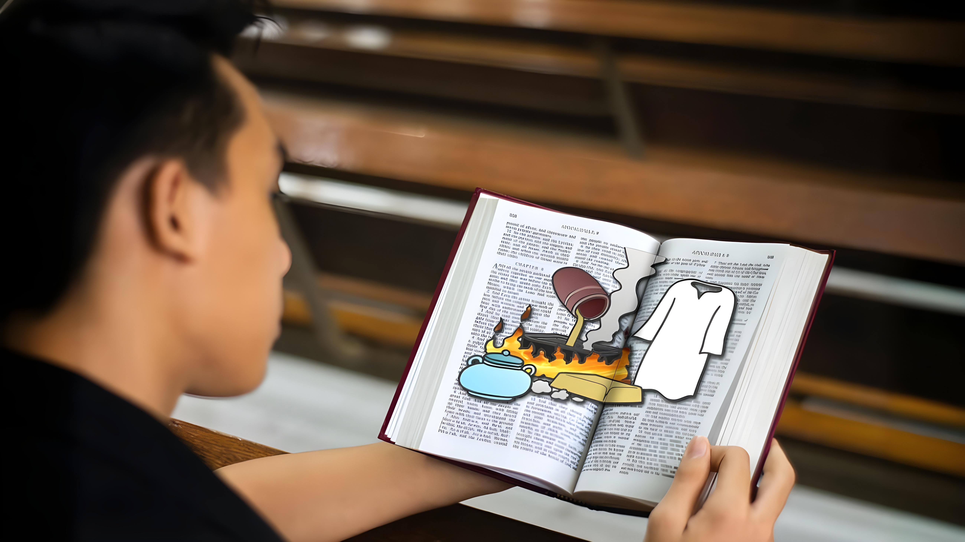
NOVĒRTĒ SEVI
1. tēma 4. aprīlī, 2026

Slide 2
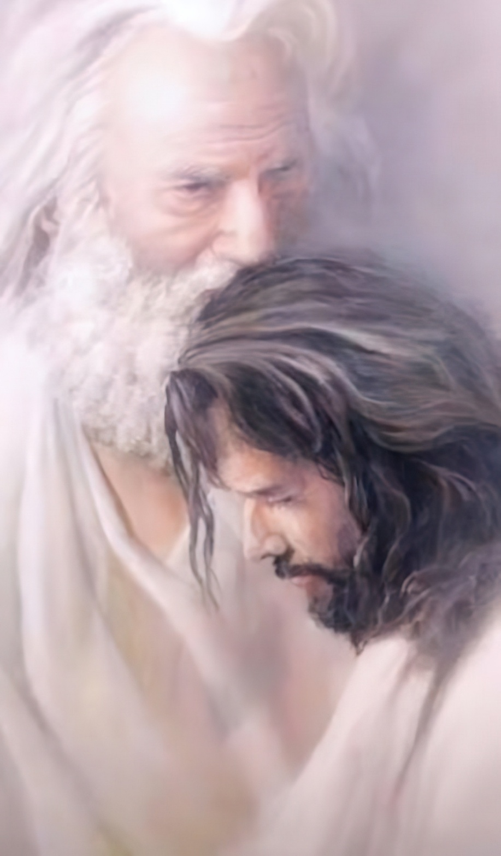
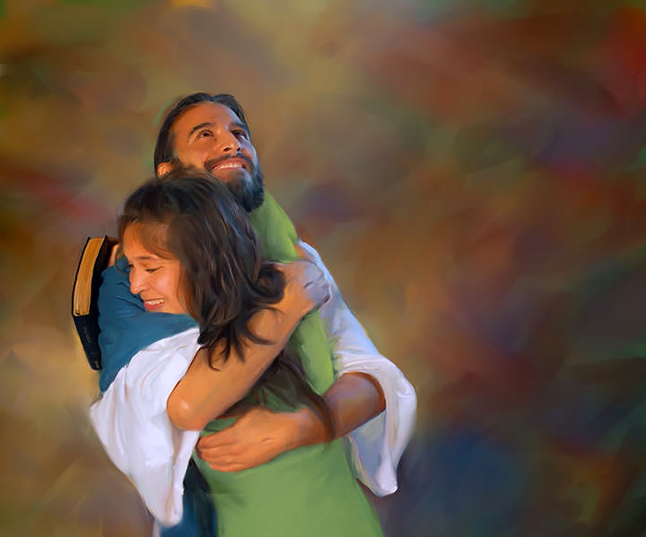
“Kā Tēvs Mani ir mīlējis, tā Es jūs Esmu mīlējis!”
(Jāņa 15:9)

Slide 3

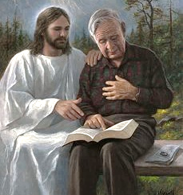
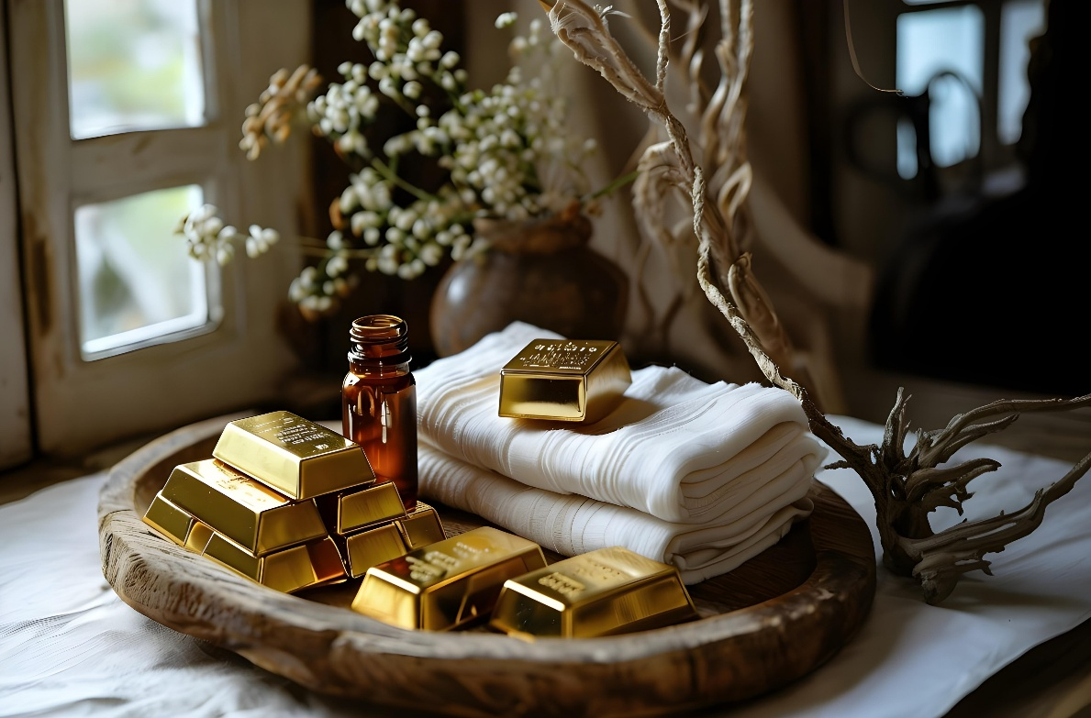








Katrs no mums esam nonākušiis pie atšķirīgām attiecībām ar Dievu. Bet visi esam vienprātīgi par vienu lietu: šīm attiecībām vajadzētu attīstīties.
Pirmais, kas mums jādara, lai varētu augt, ir apzināties savu pašreizējo situāciju.
Dievs mums ir devis vispārēju vēstījumu par draudzes garīgo stāvokli šīs pasaules pēdējā posmā. Tagad mums ir jāizvērtē, kāda daļa no šī vēstījuma attiecas uz mums, un kā stiprināt un paplašināt savasūsu attiecības ar Dievu.
Dieva vēstījums (Atklāsmes 3:14-22):
  Novērtējums (14-17.p.)
  Risinājums (18.p.)
  Rezultāts (19-20.p.)
  Atalgojums (21-22.p.)
Novērtē sevi (Jāņa 15:1-11):
  Atvase un vīnogulājs
  Sula

Slide 4

DIEVA VĒSTĪJUMS
(Atklāsmes 3:14-22)

Slide 5


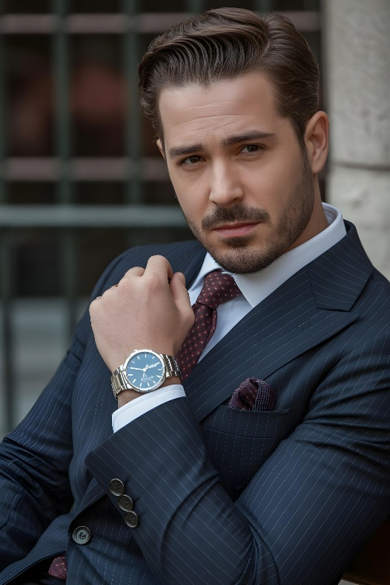

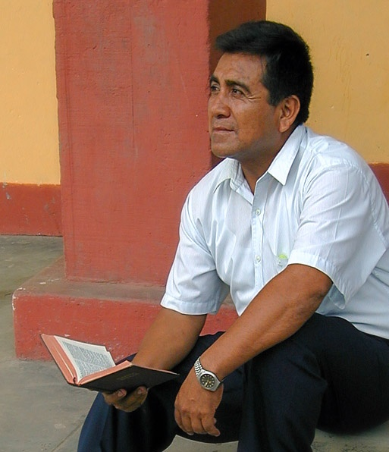
NOVĒRTĒJUMS
“Tu saki: es esmu bagāts, un man ir pārpilnība, un man nevajag nenieka, bet tu nezini, ka tu esi nelaimīgs, nožēlojams, nabags, akls un kails” (Atklāsmes 3:17)
Septiņām draudzēm adresētā vēstule atspoguļo pasaules draudžu stāvokli no apustuļu laika līdz mūsdienām (Atkl. 2-3). Vēstulē mūsdienu draudzei (Lāodiķejai) Jēzus Sevi dēvē par „Āmen [Patiesību], uzticamu un patiesu Liecinieku” (Atkl. 3:14).
Paskatoties uz sevi, redzam savu patiesību: „Es esmu bagāts un man ir pārpilnība, un man nevajag nenieka” (Atkl. 3:17a).
Bet Jēzus patiesībā redz, mūsu realitāti: „Tu esi nelaimīgs, nožēlojams, nabags, akls un kails” (Atkl. 3:17b).
Tagad ir pienācis laiks novērtēt sevi. Vai apzinos, kas man patiesi pieder un kas man vēl ir nepieciešams? Cik daudz esmu izaudzis savās attiecībās ar Jēzu? Vai es mainos uz labo pusi?

Slide 6


RISINĀJUMS
“Es tev došu padomu: pērc no Manis zeltu, uguns kvēlē kausētu, lai tu būtu bagāts, un baltas drēbes, lai tu apsegtos un tava kailuma kauns neatklātos, un acu zāles tavas acis svaidīt, lai tu kļūtu redzīgs” (Atklāsmes 3:18)
Tā kā apmierinātība ar savu situāciju rada apātiju (vēsumu), Jēzus mums iesaka trīs lietas:
Pirk attīrītu zeltu
Neapmierināsimies ar nepilnīgu patiesību vai virspusēju Bībeles pētīšanu. Mums jāatmet cilvēku izdomātās doktrīnas (zelts) un jāpadziļina Bībeles pētīšana, lai izskaustu visas nepilnības (izdedži) mūsu zināšanās par to.
Pirkt baltas drēbes
Vienīgais veids - pieņemt Jēzus taisnību kā vienīgo, lai iegūtu pestīšanu. Ja vēlos Dieva priekšā stāties ar saviem labajeim taisnības darbiem, nozīmē Viņa priekšā nostāties kailam.
Pirk acu zāles
Ir jāsaņem Svētais Gars. Tikai Viņš var dot garīgo izpratni un pārliecināt par mūsu patieso stāvokli (Jāņa 16:8).

Slide 7

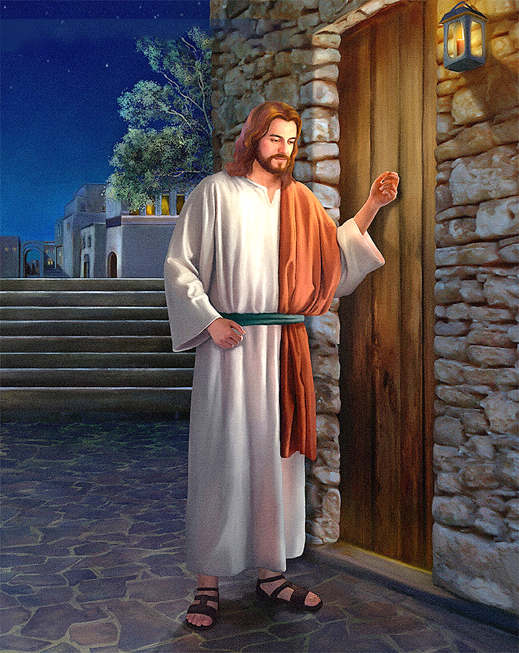
REZULTĀTS
“Redzi, Es stāvu durvju priekšā un klaudzinu. Ja kas dzird Manu balsi un durvis atdara, Es ieiešu pie viņa un turēšu ar viņu mielastu, un viņš ar Mani.” (Atklāsmes 3:20)
Ir problēma. Es jūtos garīgi labi, bet Jēzus vēlas mani uzlabot. Tomēr, ja es neapzināšos savu nepieciešamību mainīties, es nekad nemainīšos. Es nekad nevēlēšos iegādāties to, ko jau uzskatu par savu.
Lai to atrisinātu, Jēzum ir savas metodes: „Es pārmācu un sodu visus, kurus mīlu”, un piebilst: „Nožēlojiet!” (Atkl. 3:19).
Jēzus pārmetumi un sodi ne vienmēr var būt negatīvi. Viņš vairāk mīl dialogu. Viņš vēlas mierīgi sēdēt kopā ar mums, lai sarunātos... „Lūk, Es stāvu pie durvīm un klaudzinu; ja kāds dzird manu balsi un durvis atver, Es ieiešu pie viņa un turēšu ar viņu mielastu, un viņš ar Mani” (Atkl. 3:20).
Jēzus klauvē pie manas sirds durvīm un pacietīgi gaida. Viņš netraucē manu dzīvi, lai piespiestu mani veidot attiecības ar Viņu. Lēmums atvērt durvis ir jāidara man pašam.

Slide 8


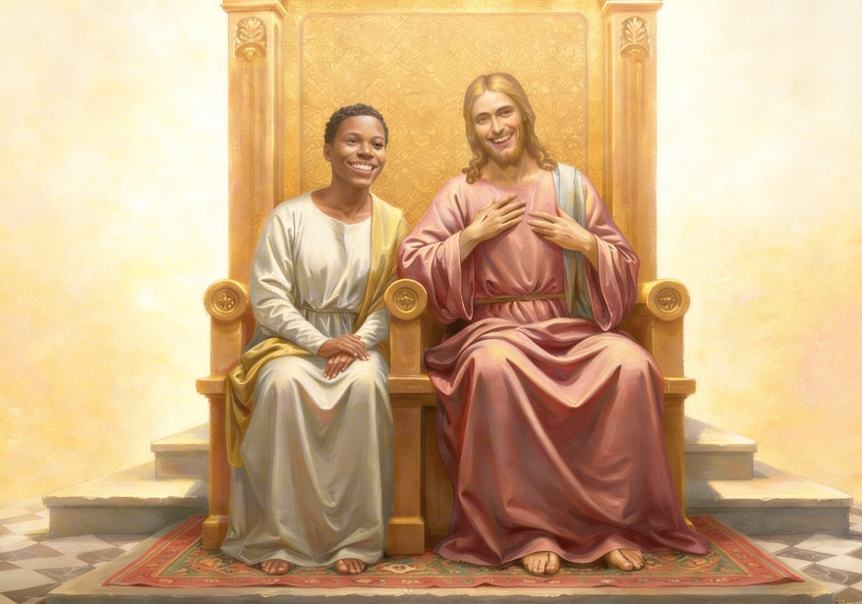
ATALGOJUMS
“Tam, kas uzvar, Es došu sēdēt pie Manis uz Mana goda krēsla, tā, kā Es esmu uzvarējis un sēdu pie Mana Tēva uz Viņa goda krēsla.” (Atklāsmees 3:21)
Jēzus zina, ka ceļš nav viegls. Viņš zina par mūsu centieniem iegādāties zeltu, drēbes un acu zāles. Viņš zina par mūsu cīņām, lai atmestu vienaldzību, atvērtu durvis un veidotu attiecības ar Viņu. Tāpēc Viņš mums saka: Tu vari uzvarēt, kā Es Esmu uzvarējis (Atkl. 3:21)!
Viņš arī zina, ka mēs nekad neizdarīsim pirmo soli. Dievs vienmēr ir uzņēmies iniciatīvu pirmais.
Viņš nolēma mūs radīt (1. Mozus 2:7)
Viņš mūs meklē, kad esam grēkojuši (1. Moz. 3:8-9)
Viņš atdeva Sevi, lai mūs glābtu (Jņ. 3:16)
Viņš mums vēlas piešķirt balvu: atrasties kopā ar Viņu mūžīgi, būt Viņa sabiedrībā Atkl. 3:21
Šīs dievišķās rīcības (ko mēs neesam pelnījuši) atslēga ir mīlestība: „Es tevi Esmu mīlējis ar mūžīgu mīlestību” (Jer. 31:3). Viņš vēlas būt saistīts ar mums. Vai es vēlos būt saistīts ar Viņu? Vai es atvēršu savu sirdi un mīlēšu Viņu tā, kā Viņš mīl mani?

Slide 9

NOVĒRTĒ SEVI
NOVĒRTĒ SEVI
(Jāņa 15:1-11)
(Jāņa 15:1-11)

Slide 10

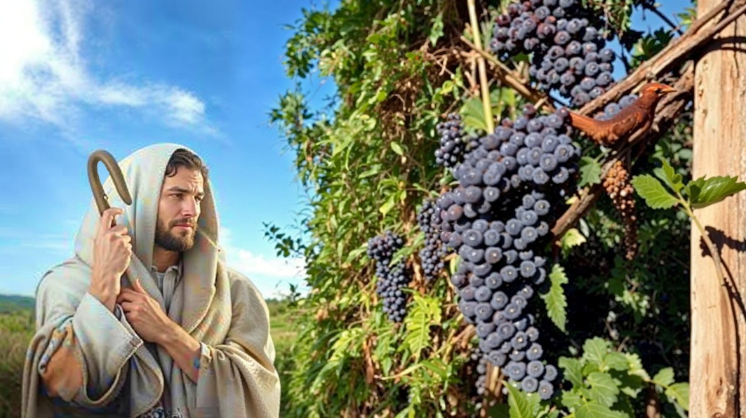
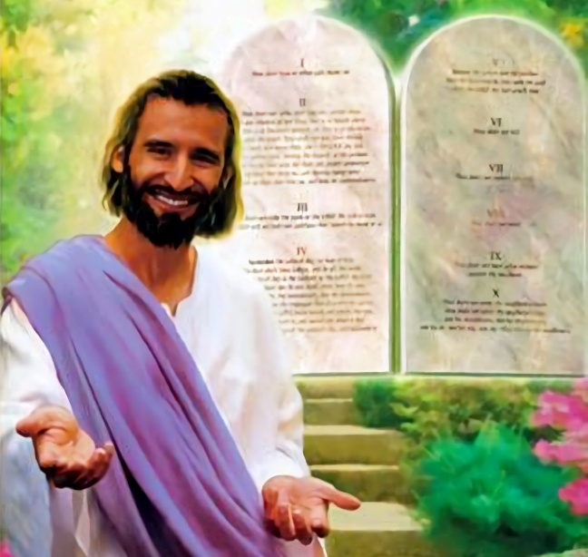
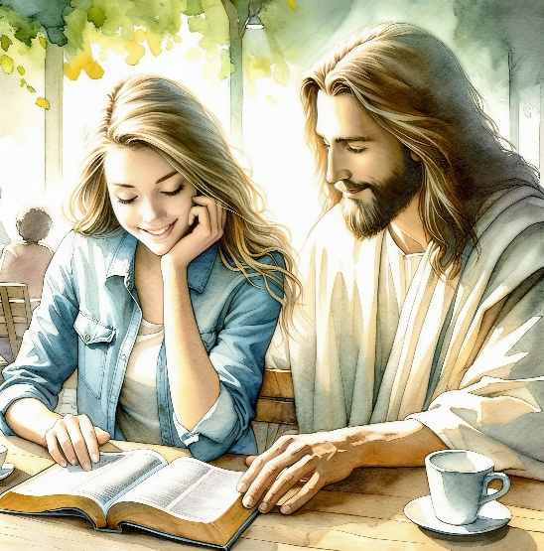
ATVASE UN VĪNOGULĀJS
“ES ESMU vīnakoks, jūs tie zari. Kas Manī paliek un Es viņā, tas nes daudz augļu, jo bez Manis jūs nenieka nespējat darīt” (Jāņa 15:5)
Neilgi pirms Savas nāves Jēzus paziņoja, ka Viņš ir „vīnogulājs” un viņa mācekļi ir „vīnogulāju zari” (zari vai vīnogulāju atvases). Ko viņš ar to domāja?
Zars var kādu laiku dzīvot, neesot savienots ar vīnogulāju, bet galu galā tas izžūs. Lai mēs nezaudētu mūžīgo dzīvību, Jēzus mums lūdz: „Palieciet Manī!” (Jņ. 15:4). 11 pantos, Jēzus stāsta līdzību par vīnogulāju un zariem, viņš 10 reizes lieto darbības vārdu „palikt”. Tas noteikti ir kaut kas ļoti svarīgs.
Palikt Jēzū ir pretlīdzeklis pret Lāodiķejas vienaldzību. Turklāt tas ir prieka Avots (Jņ. 5:11). Bet kā mēs varam palikt Jēzū?
Darot to, kas Viņam patīk, proti, ievērot Viņa baušļus (Jņ. 15:10). Tā ir mīlestības atbilde uz mīlestību, ko Dievs mums ir parādījis (1.Jņ. 4:19).

Slide 11


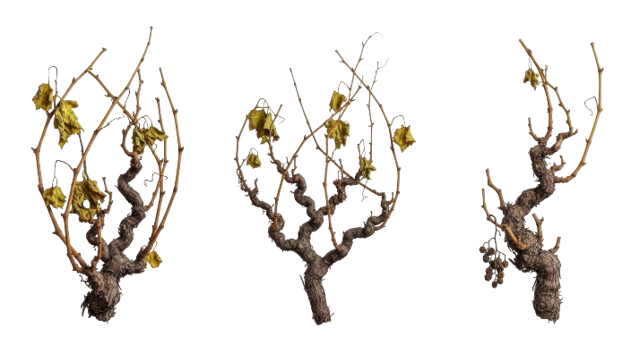

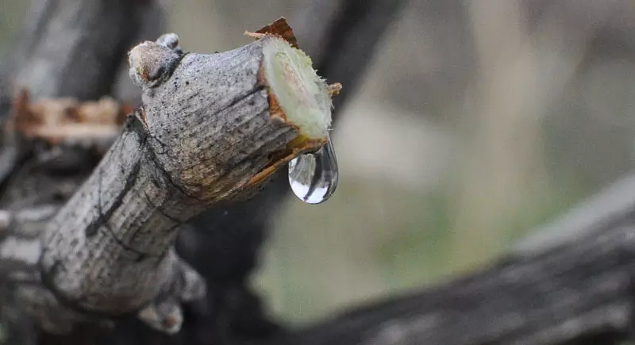
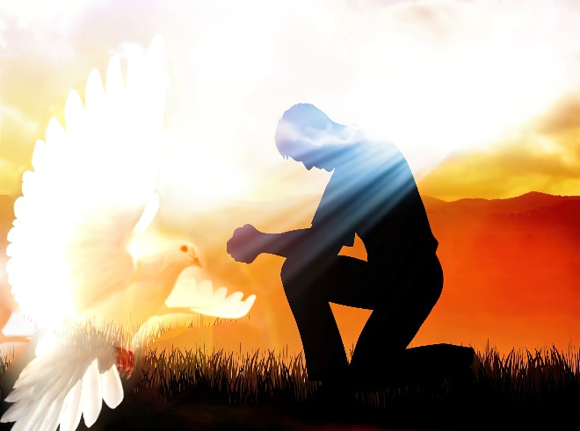
SULA
“Palieciet Manī un Es - jūsos. Kā zars nevar nest augļus no sevis, ja tas nepaliek pie vīnakoka, tāpat arī jūs, ja nepaliekat Manī” (Jāņa 15:4)
Ziemā kaut zari ir savienoti ar vīnogulāju, tie nedod augļus. Kāpēc? Tāpēc, ka tie nesaņem sulu.
Tikai pavasarī tās saņem vīnogulāju sulu, un tad parādās vīnogulāju zari (pámpanos). Grieķu vārds, ko izmanto Jānis, var attiekties arī uz zariem, kas ir nogriezti un atkārtoti uzpotēti uz vīnogulāja.
Neatkarīgi no tā, vai mēs esam maigi vīnogulāju dzinumi vai nolauzti zari, viens ir skaidrs: mums ir nepieciešama vīnogulāju sula. Ar ko varam salīdzināt šo sulu?
Tajā pašā runā (Jāņa 14-17) Jēzus mums sniedz skaidrojumu: Svētais Gars ir tas, kas darbojas mūsos, lai mūs atdzīvinātu, ja to vēlamies.
Viņš ir mūsu Mierinātājs (Jņ. 14:16-17)
Viņš mums atklāj Jēzu (Jņ. 15:26)
Viņš mūs pārliecina par grēku (Jņ. 16:8)
Viņš vada visā patiesībā (Jņ.16:13)

Slide 12

„Uzticīgais Liecinieks mums dod padomu pirkt no Viņa zeltu, kas ugunī pārbaudīts, baltas drēbes un acu zāles, šeit ieteiktais, it kā ugunī pārbaudītais zelts, ir ticība un mīlestība. Tas dara sirdi bagātu; jo ir tīrīts, līdz kļuvis šķīsts, un, jo vairāk tas ir ticis pārbaudīts, jo spožāks kļuvis tā mirdzums. Baltās drēbes ir rakstura skaidrība, Kristus taisnība, kas tiek piešķirta grēciniekam. Tas tiešām ir Debesu auduma tērps, kuru ar labprātīgas paklausības dzīvi var pirkt vienīgi no Kristus. Acu zāles ir tā gudrība un žēlastība, kas dara mūs spējīgus izšķirt starp labu un ļaunu un ieraudzīt grēku zem katras maskas. Dievs Savai draudzei devis acis, /89/ un Viņš prasa, lai draudze tās svaidītu ar gudrību, ka varētu skaidri redzēt; bet daudzi gribētu izraut acis no draudzes, ja tikai to varētu, jo viņi negrib, ka viņu darbi nāktu gaismā un tiktu norāti. Dievišķās acu zāles dos skaidru saprašanu. Kristus ir visas žēlastības Glabātājs. Viņš saka: "Pērc no Manis!"” (Atkl. 3:18).
E. G. V. (Liecības draudzei, 4. sējums, 91. lpp.)

